Slide 1


Version : 1.2
시설관리시스템 사용자 Quick 매뉴얼
(파트너사 작업신청 / 작업허가신청)
파트너사 배부용
2022.10.06

Slide 2
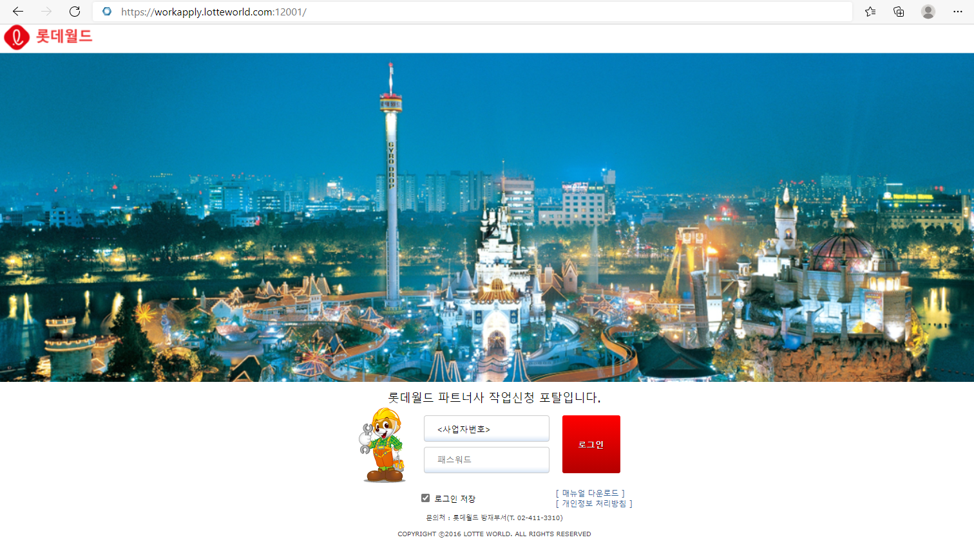
파트너사 작업신청 포탈
시설관리시스템 구축 TFT
사용자 Quick 매뉴얼
파트너사 작업신청 포탈 URL 로 접속한다.
사용자 ID : 사업자번호
패스워드 : 초기 Moin123!
(최초 로그인 후, 패스워드 변경)
최초 로그인시 발주부서에 계정생성 요청
(ERP – SAP거래처관리 –
공사외부포털 계정신청 버튼 클릭)
3. [매뉴얼 다운로드] 를 클릭하면
파트너사 작업신청에 대한 시스템 사용방법을 확인할 수 있음
※ 참고사항
[개인정보 취급방침]
월드 공사 및 보수작업 수행을 위한 작업자 성명, 전화번호, 이메일 주소에 대한 취급 관리 사항 (신청일로 부터 1년이후 삭제)
1
https://workapply.lotteworld.com:12001/
2
3

Slide 3
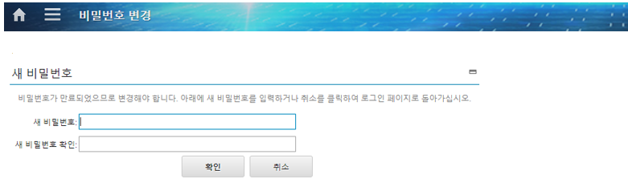

파트너사 작업신청 포탈
시설관리시스템 구축 TFT
사용자 Quick 매뉴얼
주요 사용 방법 설명서
파트너사 작업신청 포탈 URL 로 접속한다.
사용자 ID : 사업자번호, 패스워드 : 초기 Moin123! (최초 로그인 후, 패스워드 변경 필수)
패스워드 변경 방법 : 로그인 후, 최초 아래와 같이 “새 비밀번호“ 변경 화면을 통해서 등록 후 “확인“ 버튼을 선택
시스템 로그아웃 : 작업신청서 또는 작업허가신청서 작성이 완료되어 종료하고자 하는 경우
※ 주의사항
1. 비밀번호는 최소 8자리 이상으로 구성
2. 대문자 1개, 특수문자 1개 필수 포함
3. 새비밀번호 & 새비밀번호확인 동일하게 입력한 후, 아래 확인 버튼 클릭하여 완료

Slide 4
시설관리시스템 구축 TFT
사용자 Quick 매뉴얼
이번 페이지부터는 작업신청에 대한 설명입니다.
(작업신청에 대한 기본정보 등록, 발주부서 및 협의부서 검토의견 승인을 위해 진행)

Slide 5
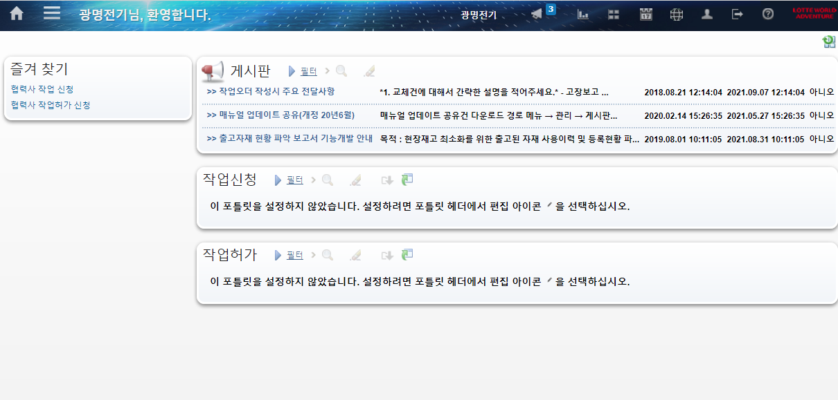
1. 파트너사 작업신청
시설관리시스템 구축 TFT
사용자 Quick 매뉴얼
즐겨 찾기 > 협력사 작업신청 메뉴를 클릭한다.
※ 참고사항
등록된 작업신청 / 작업허가서는 중앙의 ‘작업신청‘ 및 ‘작업허가‘ 항목에 표시됨
작업신청 :
공사 및 보수작업을 위해 사전에 관련 작업기간, 발주부서, 월드 시설안전부문의 협의를 통한 승인 절차
작업허가 :
작업신청이 승인되면, 실제로 작업수행을 위해서 일일 작업별로 작업에 대한 허가를 진행하는 업무
1

Slide 6
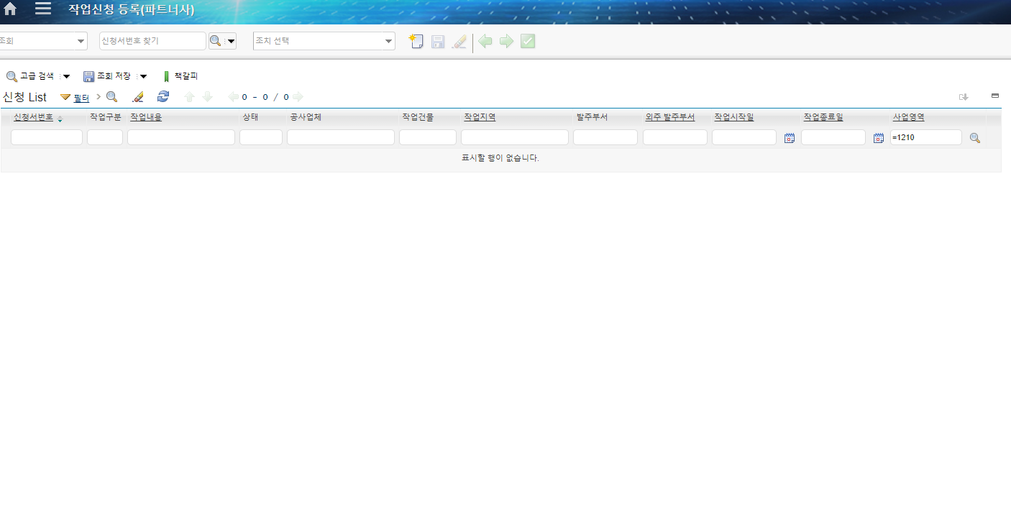
1. 파트너사 작업신청
시설관리시스템 구축 TFT
사용자 Quick 매뉴얼
'신규 작업신청서 생성’ 아이콘을 클릭
※ 이미 작성한 신청서를 확인
하기 위해서는 엔터를 누르면
조회가 됨
- 한 공사업체에서 여러 사업영역
공사를 진행할 때 해당 공사를
진행하는 사업영역으로 변경해준다.
※ 작업신청내역, 작업허가내역
리스트 조회시 등록한 내역이 없으면 사이트 확인 필요
1
작업 진행을 위해서 이미 월드에
신청한 리스트를 확인하기 위해서는 해당 부분을 마우스로 클릭하거나,
현재 화면에서 엔터 입력 (Enter)
→ 위 박스에 조회 조건 입력 후 엔터를 누르면 해당 조건 검색 가능

Slide 7
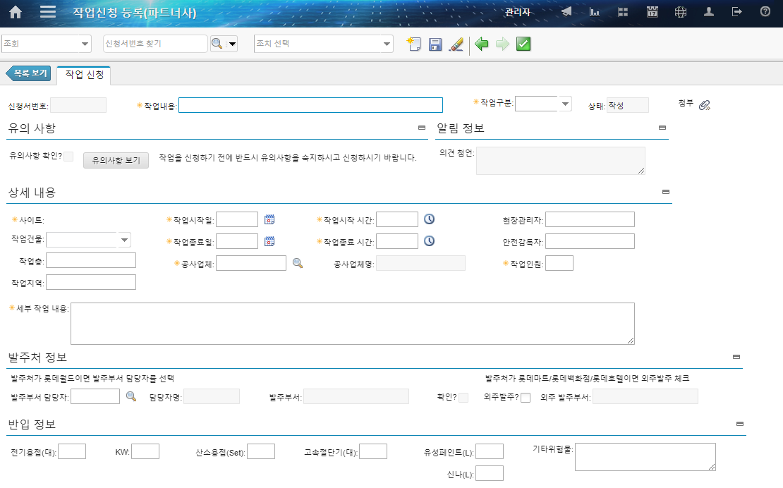
1. 파트너사 작업신청
시설관리시스템 구축 TFT
사용자 Quick 매뉴얼
작업 신청에 대한 기본 사항을 입력한다.
- 작업제목
- 작업구분
- 첨부 : 첨부 자료 등록이 필요하다면 클릭하여 ‘새 첨부 추가’ > ‘새 파일 추가’ 를 선택하여 등록한다.
(파일 선택 버튼을 클릭하여 파일을 선택, 문서이름 입력, 확인버튼)
유의사항 보기를 클릭하여 작업신청에 따른 참고사항 확인
작업 지역 정보를 입력
※ 사이트는 한번 저장 후
변경 불가하니 잘못 등록할 경우 해당 신청 삭제 후 재 등록 필요
4. 발주처 정보 입력
1) 발주처가 월드인 경우 :
공사작업, 보수작업에 대한
발주 부서 담당자를 선택함
2) 발주처가 월드관계사인 경우: 마트, 백화점, 호텔에서 발주가 된 경우 외주발주? 체크하고 관련 외주 발주부서 텍스트로 입력
작업을 위한 반입 장비를 입력
1
2
3
4
5

Slide 8
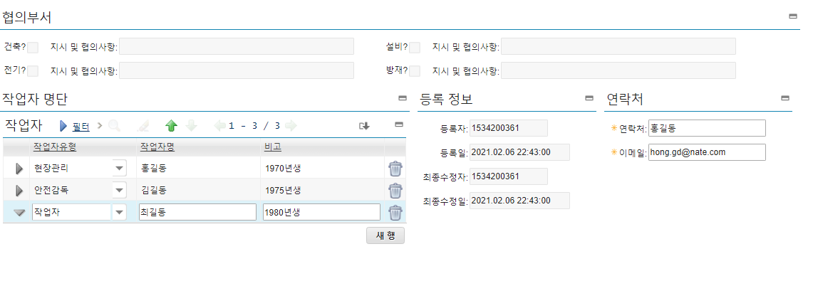
1. 파트너사 작업신청
시설관리시스템 구축 TFT
사용자 Quick 매뉴얼
작업 계획중인 작업자 명단을 입력
작업신청과 관련하여 연락 받을 정보를 입력
※ 연락처
- 이메일 : 작업승인시 월드로 부터 작업신청에 대한 수신 메일을 받을 이메일 정보를 입력
- 전화번호 : 작업신청 건에 대해서 월드 담당자로 부터 연락 받을 정보를 입력
1
2
*전화번호
010-1234-5678

Slide 9
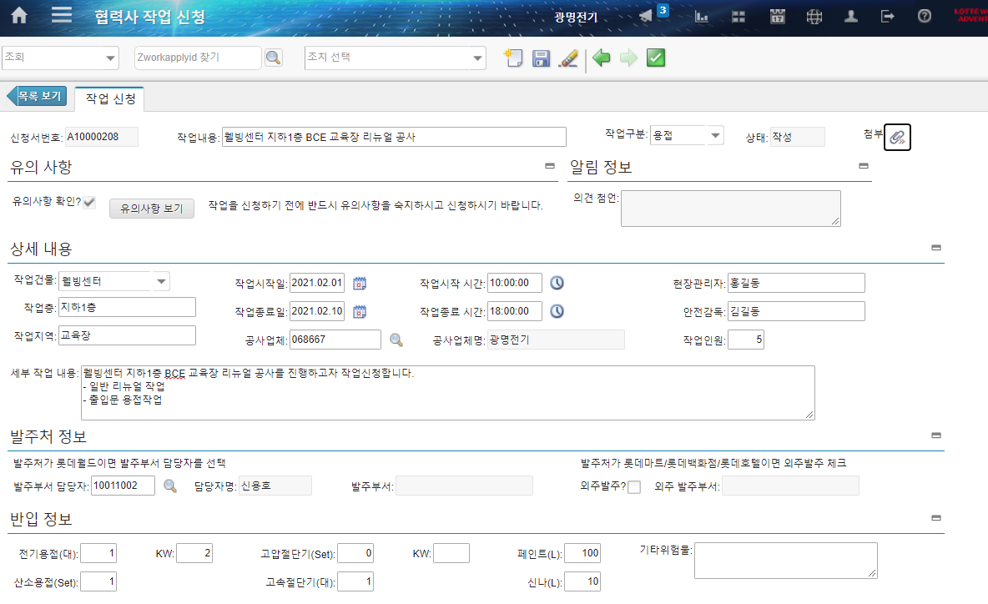
1. 파트너사 작업신청
시설관리시스템 구축 TFT
사용자 Quick 매뉴얼
‘저장‘ 버튼을 클릭하면, 현재 작성한 작업신청서가 저장됨
- 저장시 해당 문서는 ‘작성‘ 상태이며 월드 담당자에게 전달되지 않는 상태임
- 신청서 버튼을 누르지 않으면 임시 저장된 상태임
1

Slide 10
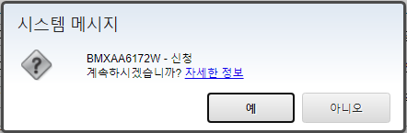
1. 파트너사 작업신청
시설관리시스템 구축 TFT
사용자 Quick 매뉴얼
1. 신청 버튼을 누르면, 작성한
작업신청서를 월드 담당자에게 전달할 것인지 팝업이 뜸 (확인버튼)
- 확인 버튼을 클릭하면 해당 작업신청서는 더 이상 수정이 불가능하므로 작성이 모두 완료된 경우에만 클릭
- 재작성을 위해서는 월드에 담당자에게 반려 처리 요청하여 수정 보완하여 다시 신청 버튼 클릭
1

Slide 11
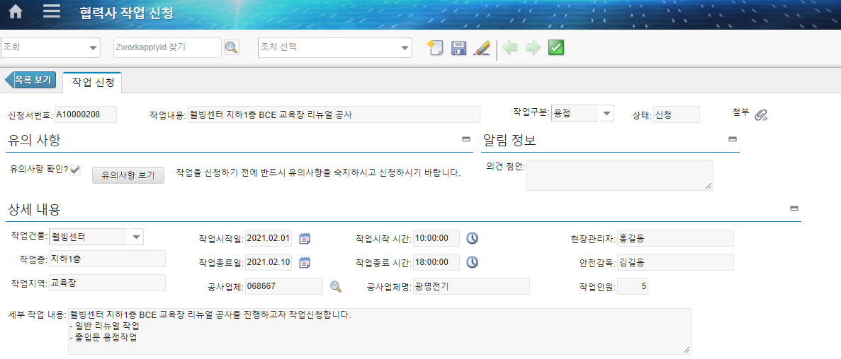
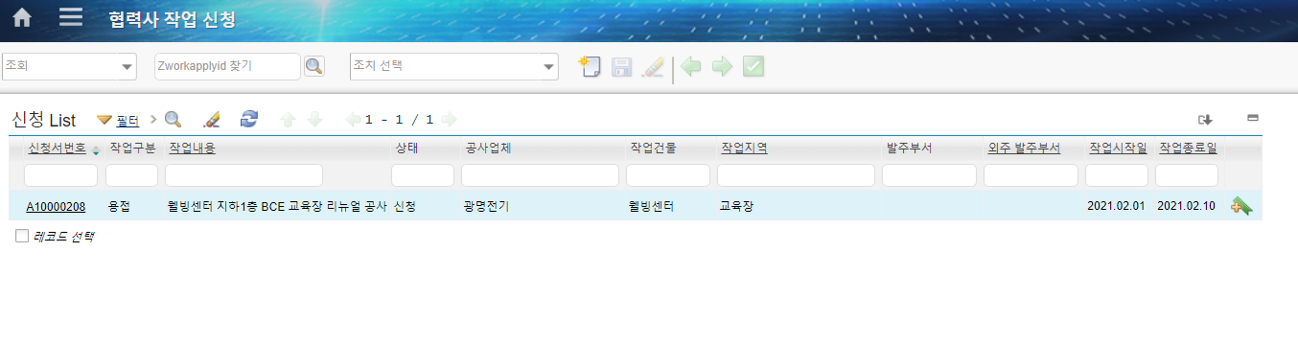
1. 파트너사 작업신청
시설관리시스템 구축 TFT
사용자 Quick 매뉴얼
상태가 ‘신청‘ 으로 변경된 것을 확인할 수 있음
‘목록보기’ 를 클릭하며, 작업 신청된 리스트를 확인 가능
작업신청서 번호를 클릭하면, 관련 신청서 내용 확인이 가능
(상태가 신청이면 수정은 불가함)
2
1
여기까지가 작업신청 등록완료
3

Slide 12
시설관리시스템 구축 TFT
사용자 Quick 매뉴얼
다음장부터는 작업허가신청에 대한 설명입니다.
(실제 작업을 진행하기 위해 안전교육이수 및 작업허가승인에 대한 사항)

Slide 13
2. 파트너사 작업 허가신청
시설관리시스템 구축 TFT
사용자 Quick 매뉴얼
주요 사용 방법 설명서
롯데월드로부터 작업신청서에 대한 승인 메일이 수신되면, 실제 작업을 위한 허가신청서를 작성한다. (매일 작업 건에 대해 작성)
허가신청서가 승인이 되면 메일로 수신이 된다.
허가신청서가 ‘승인’ 되면, 시스템에서 해당 허가서를 출력 한 후, 작업 당일 롯데월드에 방문하여 방재센터에서 안전교육을 이수하고, 총무팀 > 안전지원부서 표찰을 배부 받아 작업을 수행한다. (허가신청서는 “승인“ 상태에서 출력하여 지참)
작업이 완료되면, 배부 받은 표찰을 총무팀 > 안전지원부서에 반납한다.
※ 1일 이상 작업이 계속진행되는 경우는 위 1~4를 반복한다.

Slide 14
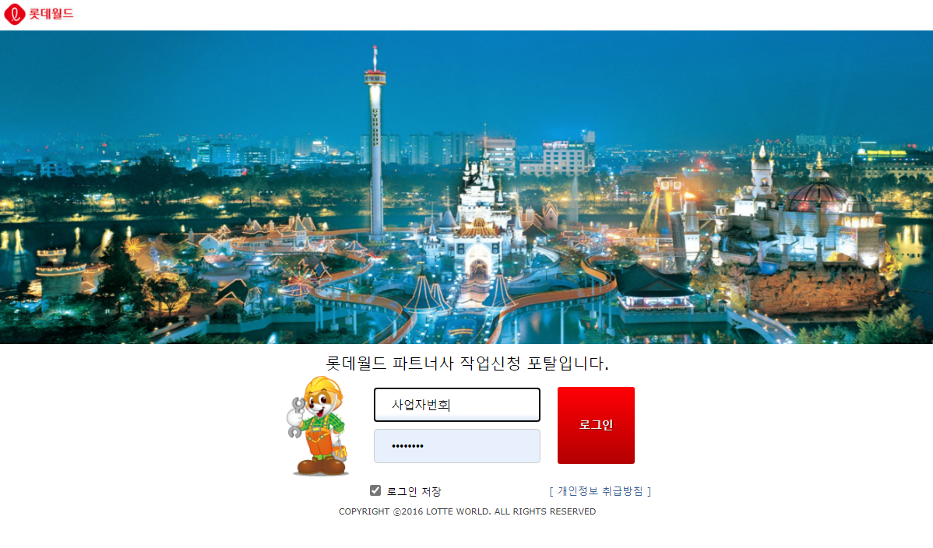
2. 파트너사 작업 허가신청
시설관리시스템 구축 TFT
사용자 Quick 매뉴얼
파트너사 작업신청 포탈 URL 로 접속한다.
사용자 ID 및 패스워드를 입력하고 로그인
※ 참고사항
[작업허가서 작성]
작업허가서는 작업수행일자 이전에 직접 포탈을 접속하여 작업허가신청서 작성
1
https://workapply.lotteworld.com:12001/
2

Slide 15
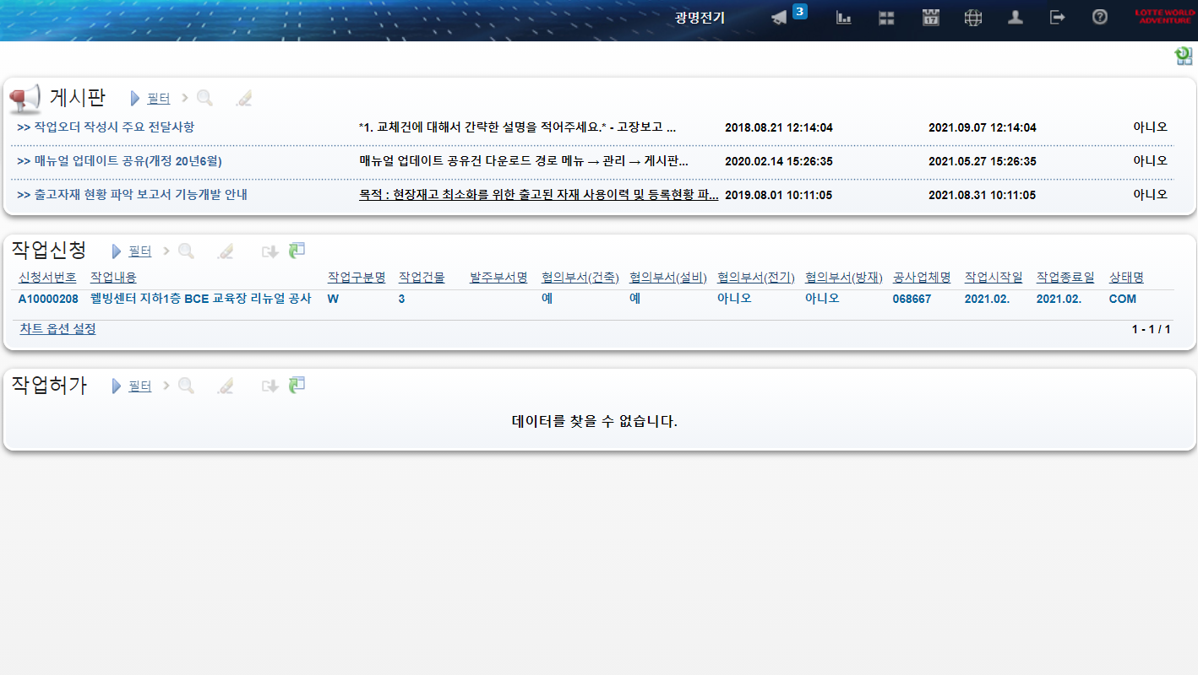
2. 파트너사 작업 허가신청 (작업신청서 확인)
시설관리시스템 구축 TFT
사용자 Quick 매뉴얼
1. 작업신청서 메일을 확인하고, 시스템에 접속하여 승인된 작업신청서를 확인함
- 신청서번호를 클릭하면 해당 작업신청서로 이동됨
1
작업허가 신청 작성 전에
기존 작업신청서 승인여부 확인
승인
신청서 번호를 클릭

Slide 16
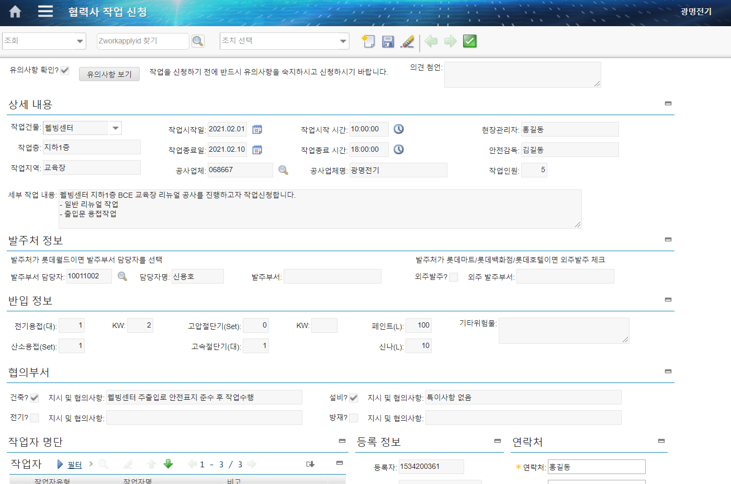
2. 파트너사 작업 허가신청 (작업신청서 확인)
시설관리시스템 구축 TFT
사용자 Quick 매뉴얼
2
승인된 작업신청서를 확인 화면
협의부서의 작업에 대한 의견을 숙지한다.
홈 버튼을 클릭하여 초기 로그인 화면으로 이동한다.
1

Slide 17
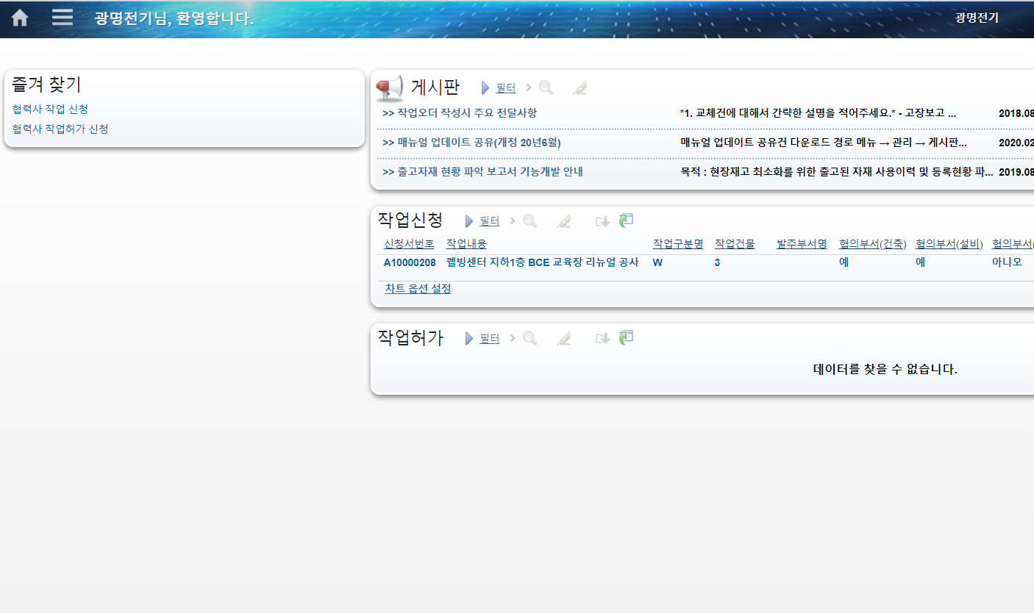
2. 파트너사 작업 허가 신청
시설관리시스템 구축 TFT
사용자 Quick 매뉴얼
작업신청서에 대한 승인을 확인 한 후, 실제 작업을 수행하기 위해서 “협력사 작업허가 신청“ 버튼을 선택한다.
1
작업허가 신청서 작성

Slide 18
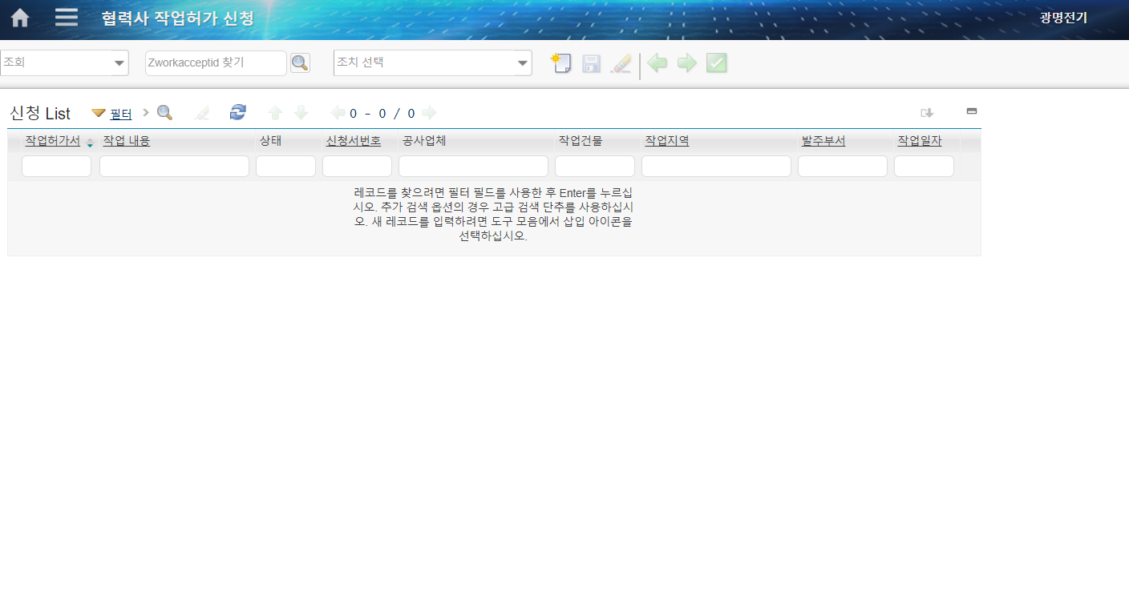
2. 파트너사 작업 허가 신청
시설관리시스템 구축 TFT
사용자 Quick 매뉴얼
신규 생성 버튼을 클릭하여 “작업허가 신청서” 를 작성한다.
1
기존 생성한 건은 해당 부분을 클릭하거나 엔터를 누르면 리스트가 보여짐

Slide 19
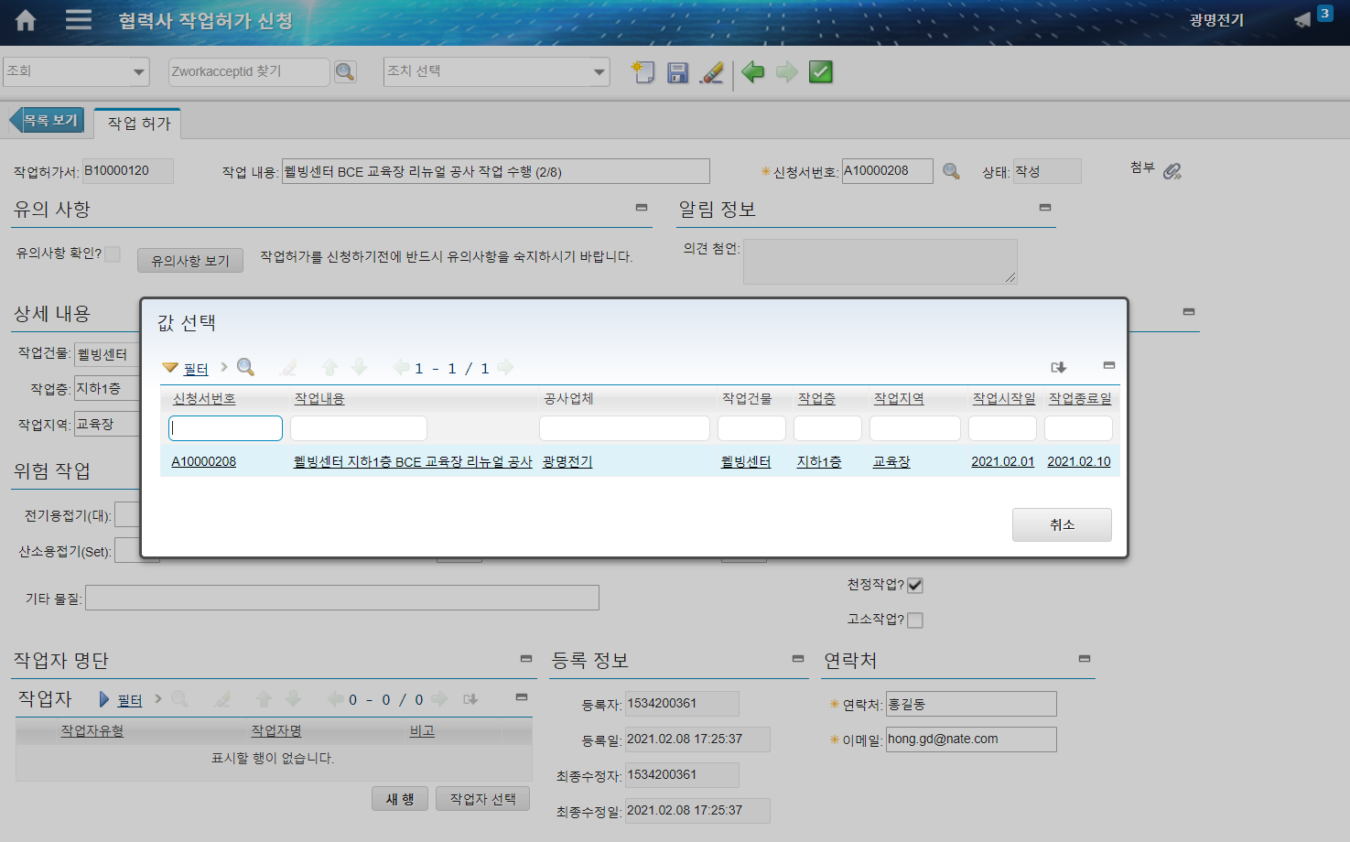
2. 파트너사 작업 허가 신청
시설관리시스템 구축 TFT
사용자 Quick 매뉴얼
작업허가 신청을 위한 “작업신청서번호” 를 검색한다. (필수)
팝업창에 작업신청서의 승인 항목이 리스트 된다. (신청서번호 클릭)
1
2

Slide 20
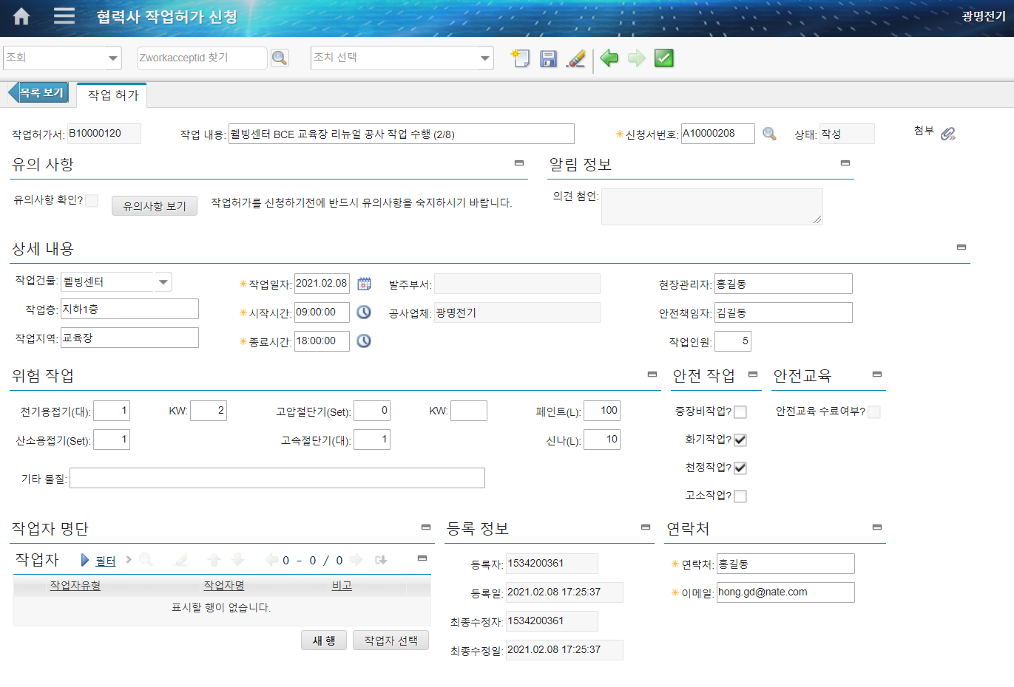
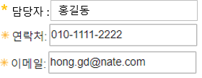
2. 파트너사 작업 허가 신청
시설관리시스템 구축 TFT
사용자 Quick 매뉴얼
작업을 위한 유의사항 확인
상세내용 입력
위험 작업 사항 입력
작업자 명단 입력
작업자 선택 버튼을 누르면, 해당 작업을 위해 사전에 신청했던 작업신청서의 작업자가 기본 보여진다.
신규 작업자를 추가하기 위해서는 “새행” 버튼을 클릭하여 등록
5. 연락처에 담당자, 연락처, 이메일 주소를 명확히 입력한다.
등록된 이메일 주소로 해당 작업허가 신청서가 승인되면 메일이 회신 정보로 사용됨
6. 작업허가서에 대해서 임시 저장 기능
7. 작성된 작업허가서를 “신청“ 으로 상태변경하면, 롯데월드로 전달됨
-신청이 되면 수정 불가
-수정 필요시 유선으로 연락하여 반려 요청
6
7
1
2
3
5
4

Slide 21
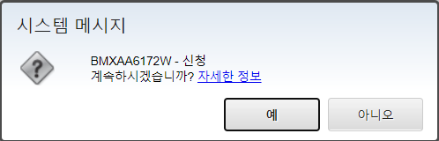
2. 파트너사 작업 허가 신청
시설관리시스템 구축 TFT
사용자 Quick 매뉴얼
작업허가 신청 확인 팝업이 뜨면 “예“ 선택
1

Slide 22
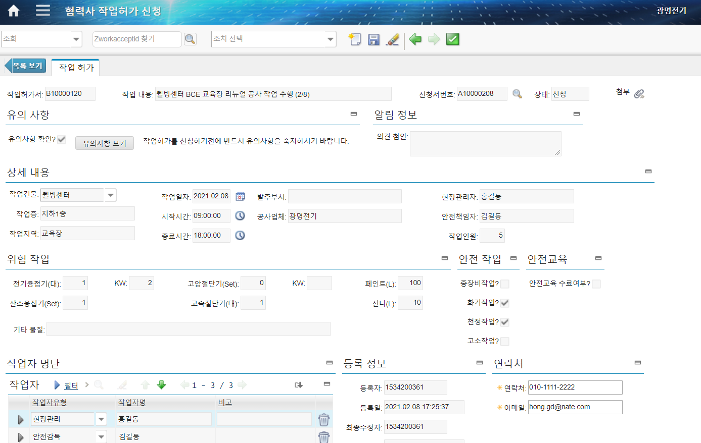
2. 파트너사 작업 허가 신청
시설관리시스템 구축 TFT
사용자 Quick 매뉴얼
작업허가서가 롯데월드로 신청된 상태임

Slide 23
2. 파트너사 작업 허가 신청 (승인사항 확인)
시설관리시스템 구축 TFT
사용자 Quick 매뉴얼
파트너사 작업신청 포탈 URL 로 접속한다.
사용자 ID 및 패스워드를 입력하고 로그인
※ 참고사항
[작업허가서 승인사항 확인]
작업허가서에 대한 승인 메일이 수신되면, 파트너사 작업신청 포탈에 접속하여 확인하는 과정
1
https://workapply.lotteworld.com:12001/
2

Slide 24
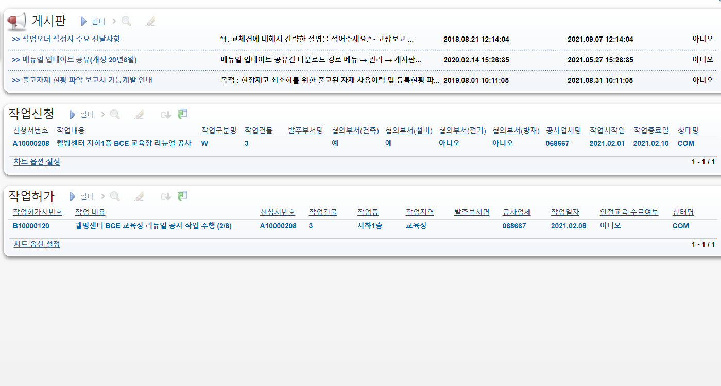
2. 파트너사 작업 허가 신청 (승인사항 확인)
시설관리시스템 구축 TFT
사용자 Quick 매뉴얼
작업허가서 상태 “승인“ 건을 확인
- 작업허가서 번호 클릭하여 조회
<롯데월드에서 파트너사 전체 게시 내용이 있다면 조회됨>
작업허가서 “승인“ 여부 확인
1
승인
기존 생성한 건은 해당 부분을 클릭하거나 엔터를 누르면 리스트가 보여짐

Slide 25
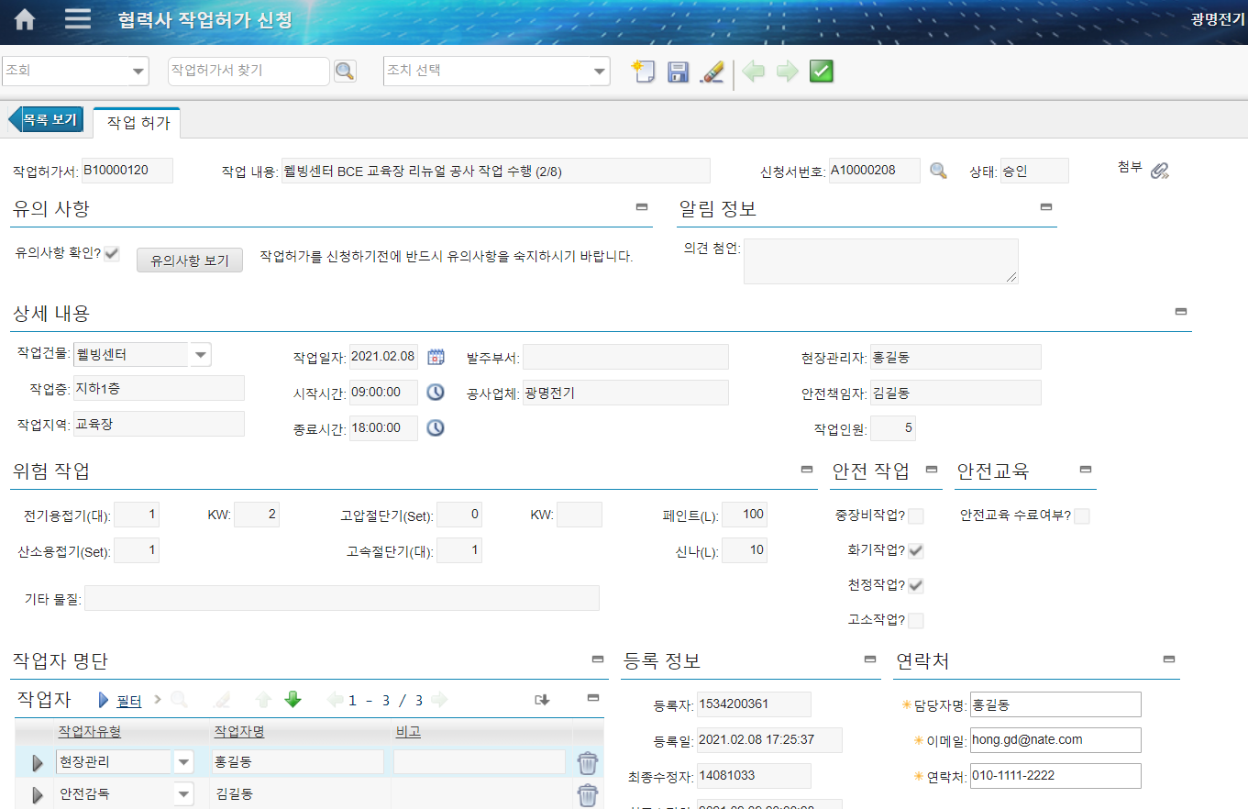
2. 파트너사 작업 허가 신청 (승인사항 확인)
시설관리시스템 구축 TFT
사용자 Quick 매뉴얼
작업허가서 “승인“ 여부를 확인하고, 관련 승인서 출력 후, 작업당일 월드에 방문하여 안전교육을 이수하고 작업을 진행한다.
1. 작업허가서 출력을 위한 인쇄버튼 클릭 (Next Page 참고)
1

Slide 26
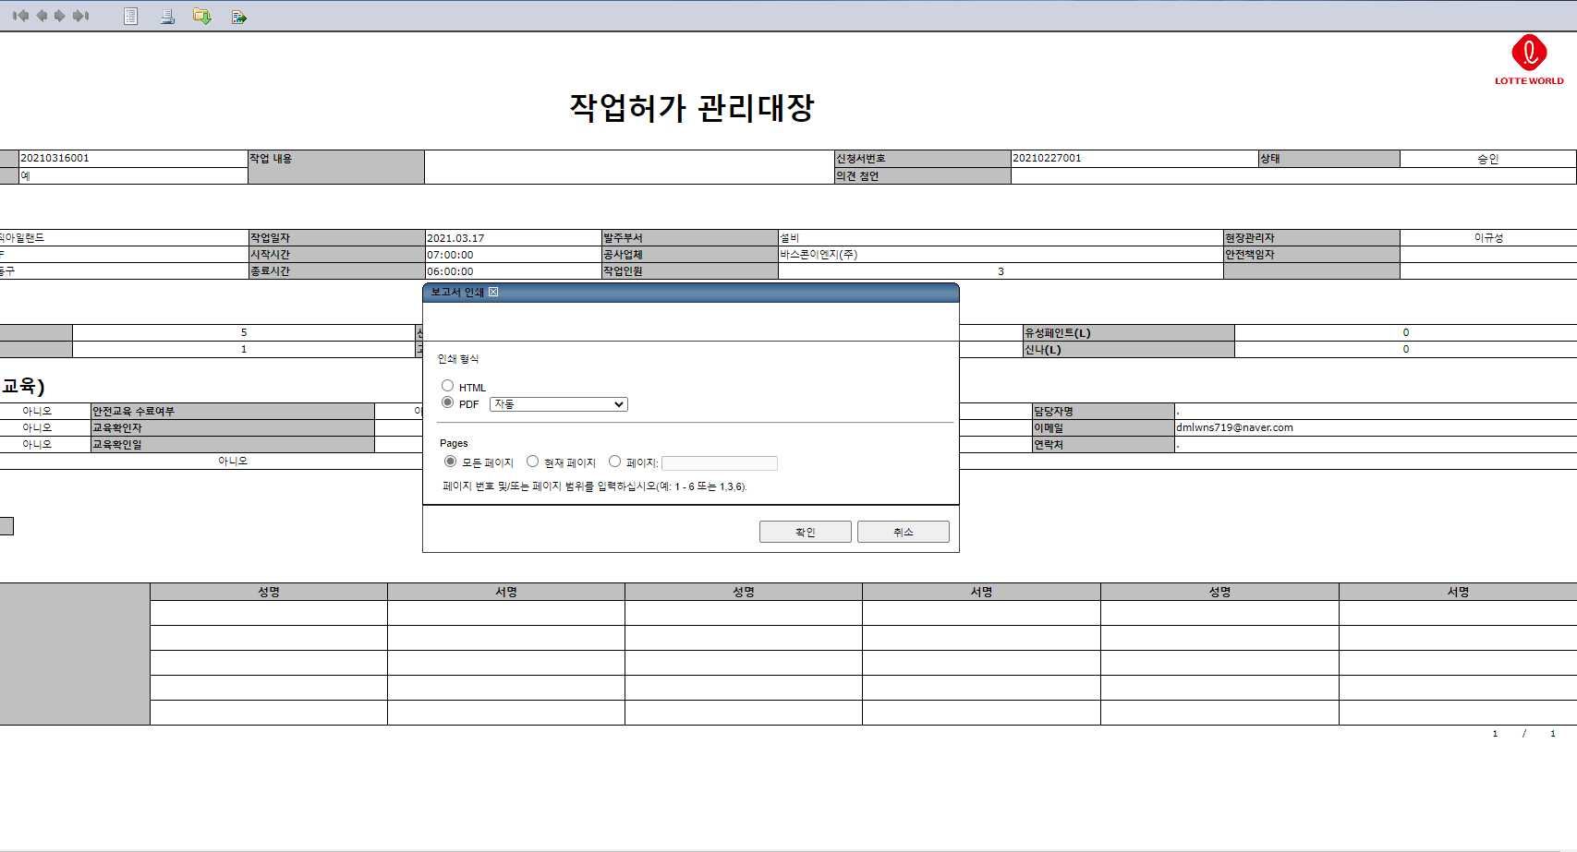
2. 파트너사 작업 허가 신청 (승인사항 확인)
시설관리시스템 구축 TFT
사용자 Quick 매뉴얼
1
1. 작업허가 관리대장 미리보기가 팝업되면, 인쇄버튼 실행
2. 인쇄 팝업을 확인하고 “확인”
- 인쇄형식 : PDF (자동)
위 허가서는 작업을 위해 방문 시 마다 승인된 허가서를 출력하여 필히 지참해야 함
해당 출력 허가서는 월드 방문 후 안전교육 및 표찰 배부 시, 증빙으로 활용됨
안전교육 이수
안전지원에서 표찰 배부
작업 후 표찰 반납
2

Slide 27
시설관리시스템 구축 TFT
사용자 Quick 매뉴얼
End of Document

